Slide 1
Chainer勉強会 0513
5.2～5.5章
B4 林田和磨

Slide 2
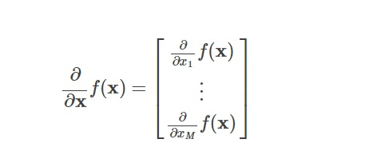
5.2. ベクトルを入力とする関数
・『前節で考えた bTx や xTAx は ベクトル x を受け取って、スカラ bx, xTAx を出力する関数と考えることができます。』
f(x1),f(x2),・・・と考えるのではなく✘＝[x1,x2,x3…xn]として
f（✘）＝[f(x1), f(x2), f(x3)….., f(xn)]というように まとめて入れることができる。
f(x)の微分は前章同様のやり方。

Slide 3
5.3. ベクトル値関数
『まず、1 つのスカラ変数 x を入力とし、 N 個のスカラ（つまり、 N 次元のベクトルを 1 個）を出力する関数 f(x) を考えます。 ベクトル変数は y などの太字で書いていました。それと同様に、この関数も出力がベクトルであることを強調して f と太字で表します。 f のように出力がベクトルである関数を ベクトル値関数 (vector-valued function) と呼びます。それに対し、出力がスカラである関数を（そのことを強調したい場合には） スカラ値関数 (scalar-valued function) と呼びます。』

Slide 4
５．２章では 入力✘＝[x1,x2] →ベクトル
出力ｆ（ｘ） →スカラー
５．３章では 入力ｘ＝ｘ１ →スカラー
出力Ｆ（x）=[f1(x),f2(x),……fn(x)] →ベクトル
または 入力✘＝[x1,x2,….xm] → Ｍ次元ベクトル
出力Ｇ（ｘ）＝[g1(✘),g2(✘),… gn(✘)]=[g1(x1), g2(x2),….. gn(xm)]
→ｎ次元ベクトル

Slide 5

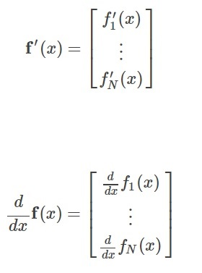
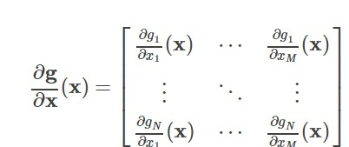
5.4. ベクトル値関数の微分
微分のやり方は、今まで同様。左図参照。
✘で微分するとき、つまりＭ次元ベクトル入力で
Ｎ次元ベクトル出力を微分するとき右図のようになることに注意。
『N 個の入力変数と M 個の出力変数の組み合わせを考える必要があるので、微分はサイズ (N,M) の行列となることに注意してください。この、すべての偏微分の組み合わせをまとめて作った行列のことを ヤコビ行列 と呼びます。』

Slide 6

5.5. 合成関数の微分（多変数バージョン）
g を M 変数入力 N 変数出力、f を N 変数入力 L 変数出力の関数とする。 これらの関数の合成 h=f(g(x)) は M 変数入力 L 変数出力の関数になる。
ただし、 u=g(x)
大きな違いはこれらが行列であるという事のみ。そのため掛ける順番を変えてはならない。

